Slide 1
Hablemos de alto flujo!
T.T.R. Verenise Pineda Periañez castaneda1381@gmail.com México

Slide 2
Hablemos de alto flujo!

Slide 4
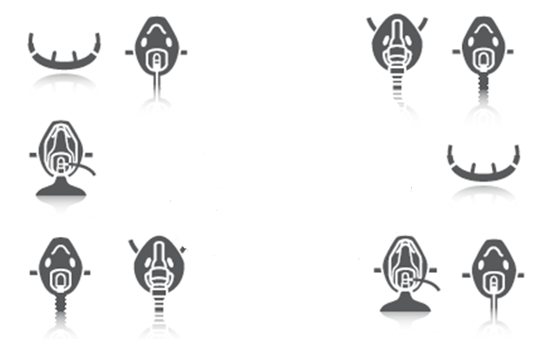
EL PRESENTE !!!

Slide 8
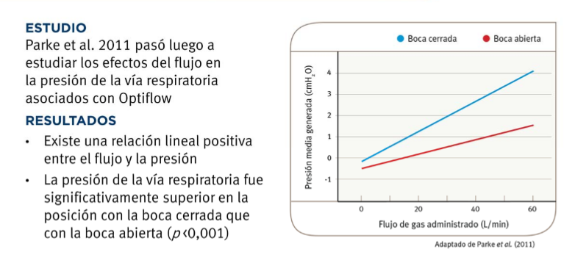

Slide 12
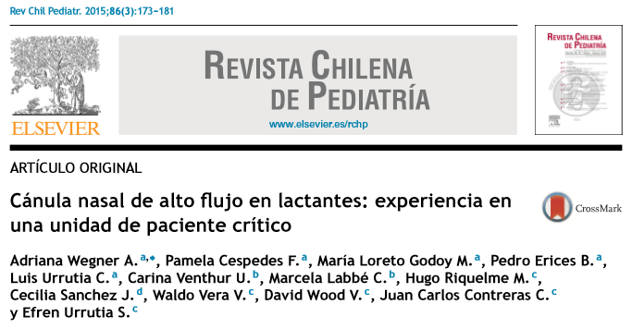

Slide 13
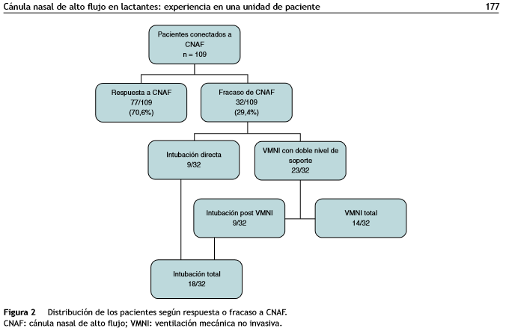

Slide 14
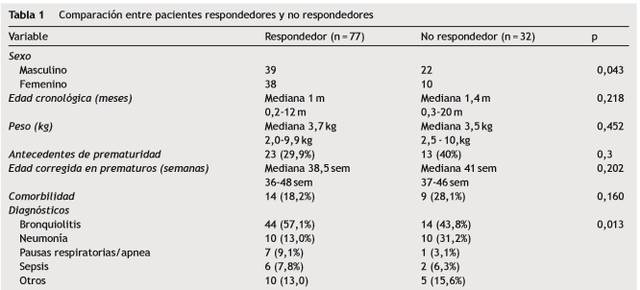

Slide 15
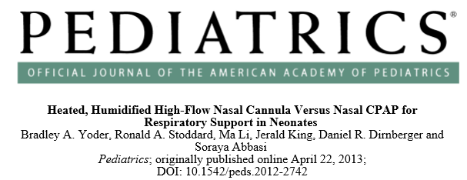

Slide 16
RESULTADOS: No hubo diferencias en el fracaso temprano para HHHFNC (23/212 [10,8%]) frente a CPAP (18/220 [8,2%]; p = 0,344), la posterior necesidad de intubación (32/212 [15,1%] vs 25/220 [11,4%]; p = 0,252), o en cualquiera de varios resultados adversos analizados, incluyendo la pérdida de aire. bebés HHHFNC permanecieron en el modo de estudio significativamente más tiempo que los bebés CPAP (mediana: 4 vs 2 días, respectivamente; P, 0,01), pero no hubo diferencias entre los grupos de estudio para los días de oxígeno suplementario (mediana: 10 frente a 8 días), displasia broncopulmonar (20% vs 16%), o alta del hospital en el oxígeno (19% vs 18%).

Slide 17
CONCLUSIONES: Entre los niños en edad gestacional de 28 semanas, Sistema de Alto Flujo parece tener similares eficacia y seguridad a CPAP cuando se aplica inmediatamente posterior a la extubación temprana o como soporte no invasivo inicial para la disfunción respiratoria.
Pediatrics 2013; 131: e1482-e1490

Slide 22
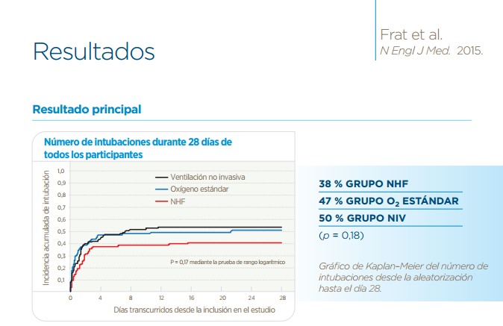

Slide 24
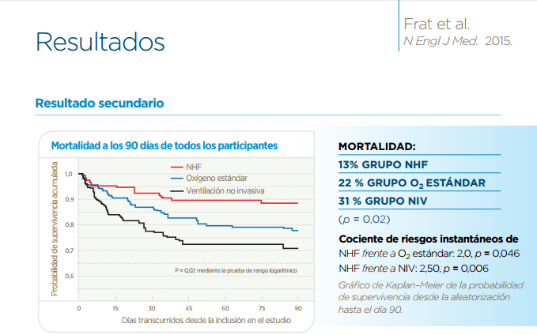

Slide 30
TENDENCIAS ACTUALES EN LA PRACTICA MEDICA

Slide 32
EFECTOS

Slide 33
GRACIAS.

